Slide 1
jarvisgo
Proyek akhir artificial intelligence chess go
SANITYA 26415005
ALBERT 26415175
STEPHANIE 26415183
github.com/KBJarvis

Slide 2
pendahuluan
Artificial intelligence go
Membuat sebuah kecerdasan buatan untuk permainan Go dimana program menerima input board Go. Dari input itu, program mencari langkah selanjutnya untuk memenangkan pertandingan.

Slide 3
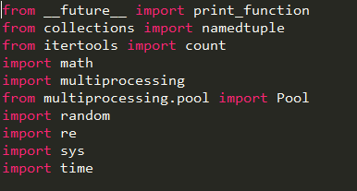
Library
Library – library yang digunakan dalam pembuatan Artificial Intellegence untuk permainan Go.

Slide 4
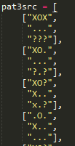
pat3src
Array yang berisi pattern-pattern yang ada di permainan

Slide 5

fastplay
Variabel yang digunakan untuk menghentikan pencarian jika mencapai nilai tertentu pada waktu tertentu.

Slide 6
fastplay
Jika pada saat 20% pencarian, winrate > 0.7, maka program akan langsung berhenti dan memilih yang terbaik.
Jika pada saat 5% pencarian, winrate > 0.9, maka program akan langsung berhenti dan memilih yang terbaik.
Jika pada saat 30% pencarian, winrate > 0.6, maka program akan langsung berhenti dan memilih yang terbaik.

Slide 7
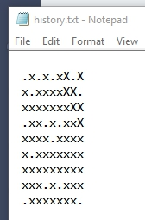
board
Input board berupa string yang menunjukkan kondisi papan go.
‘.’ berarti kosong.
‘x’ berarti bidak X (player 1).
‘X’ berarti bidak O (player 2).

Slide 8


neighbors
Mencari tetangga sebelah kiri, kanan, atas, dan bawah.
Mencari tetangga diagonal sebelah kiri atas, kanan atas, kiri bawah, dan kanan bawah.

Slide 9
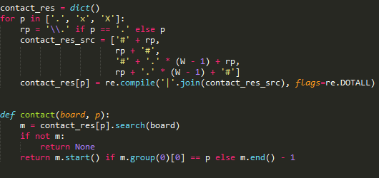
contact
Mencari apakah pada pion pada posisi p berhubungan dengan pion lainnya pada posisi board saat itu

Slide 10
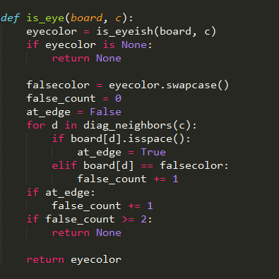
Is_eye
Mengecek apakah membentuk sebuah eye / tidak.

Slide 11
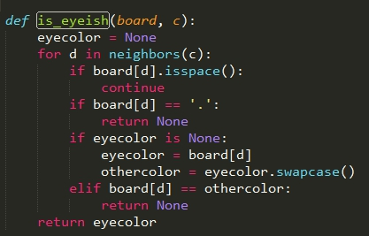
Is_eyeish
Function untuk membantu pengecekan apakah suatu titik adalah eye.

Slide 12
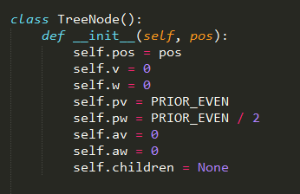
Class Treenode
Menggunakan prinsip Monte – Carlo dalam pembuatan tree.

Slide 13
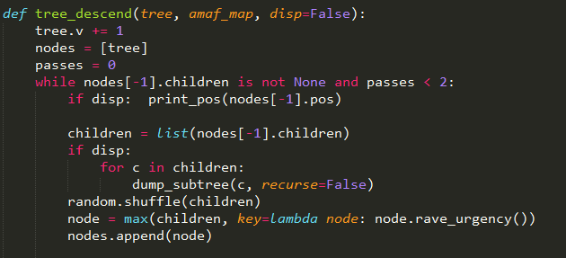
Tree_descend
Menelusuri seluruh tree hingga ke leaf node.

Slide 14
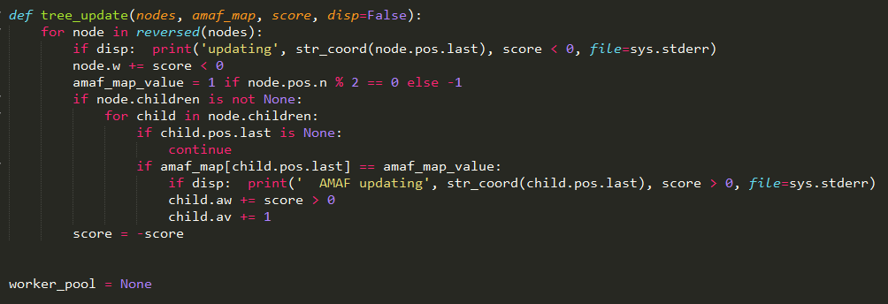
Tree_update
Melakukan update dan menyimpan hasil simulasi ke dalam tree.

Slide 15
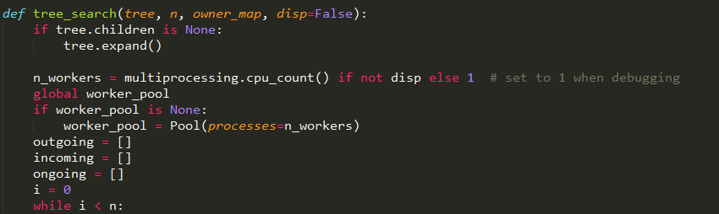
Tree_search
Menjalankan Monte Carlo Tree Search dari posisi yang diberikan.

Slide 16
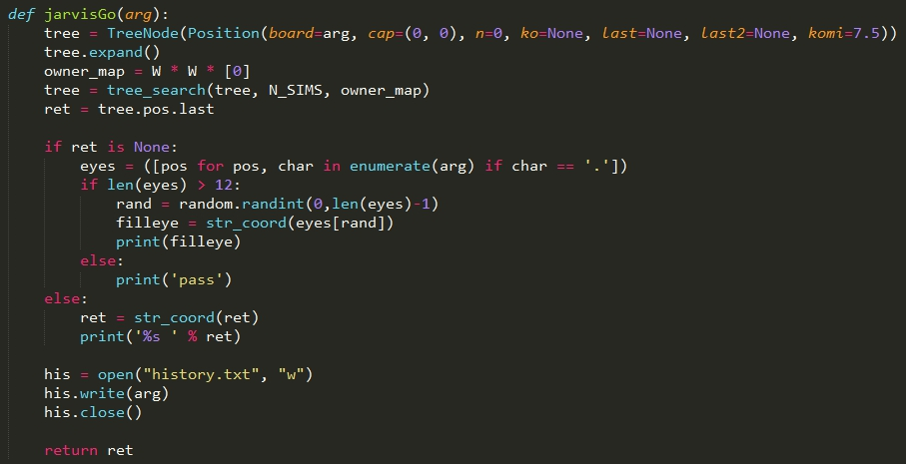
jarvisgo
Mencari titik dengan kemungkinan menang terbaik, melalui Monte Carlo Tree Search
Apabila hasil search bukan ‘pass’, returnkan
Apabila hasil search ‘pass’,
Cek ada berapa titik kosong di board.
Apabila titik kosong > 12, ambil 1 titik secara random untuk diisi
Simpan string board terakhir ke “history.txt”

Slide 17
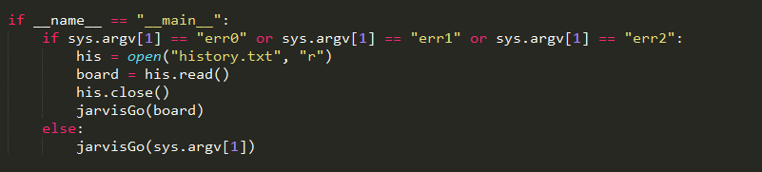
main
Apabila argumen berupa string board, jalankan jarvisGo dengan parameter argument tersebut.
Apabila argument berupa string error, baca string board terakhir di “history.txt” dan jalankan jarvisGo dengan parameter string board tersebut.

Slide 18
Daftar pustaka
Michi Go Artificial Intelligence
https://github.com/pasky/michi
Go Competition MainChecker
https://github.com/dgunamardi/KB
Python Tutorials
https://www.tutorialspoint.com/python
Python Questions and Answers
https://stackoverflow.com

Slide 19
Thank you

